Slide 1


Методика обучения программированию
младших школьников
Центр олимпиадного программирования DL CLUB
2023 год

Slide 2
Центр олимпиадного программирования DL CLUB
Обучаем учащихся 1-6 классов олимпиадному программированию.
Наши образовательные технологии позволяют за ОДИН месяц научить любого первоклассника осознанно писать программы на языке программирования PascalABC.NET или Python. С 4-5 класса предусмотрен переход на языки программирования C++.
DL CLUB является основателем ежегодной Открытой олимпиады по программированию среди учащихся начальной школы. Распоряжением комитета по образованию Санкт-Петербурга от 13.07.2022 №1392-р олимпиаде присвоен региональный статус.

Slide 3
Центр олимпиадного программирования DL CLUB
Наши учащиеся 1-4 классов становились победителями и призерами олимпиад по программированию:
Открытых олимпиад по программированию среди учащихся начальной школы.
Санкт‑Петербургской открытой олимпиады по программированию для 3‑7 классов, проводимой Национальным исследовательским университетом ИТМО.
Школьных этапов Всероссийской олимпиады школьников по информатике в параллели 9-11 классов.

Slide 4
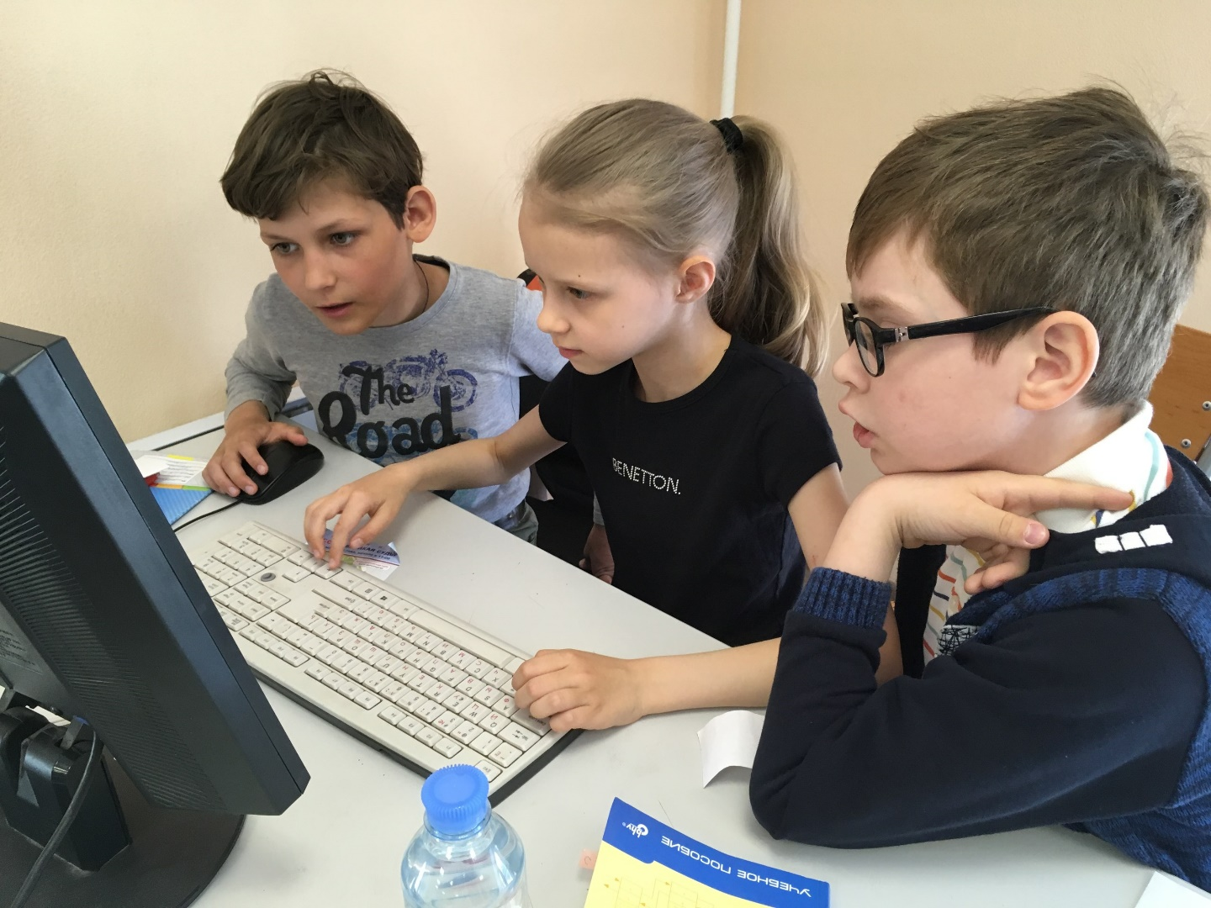
Наши второклассники на олимпиаде
Наши ученики 2 класса
на олимпиаде по программированию
«Турнир Архимеда»
для учащихся 7-11 классов
в Санкт-Петербургском национальном исследовательском университете информационных технологий, механики и оптики ИТМО
(Санкт-Петербург)

Slide 5
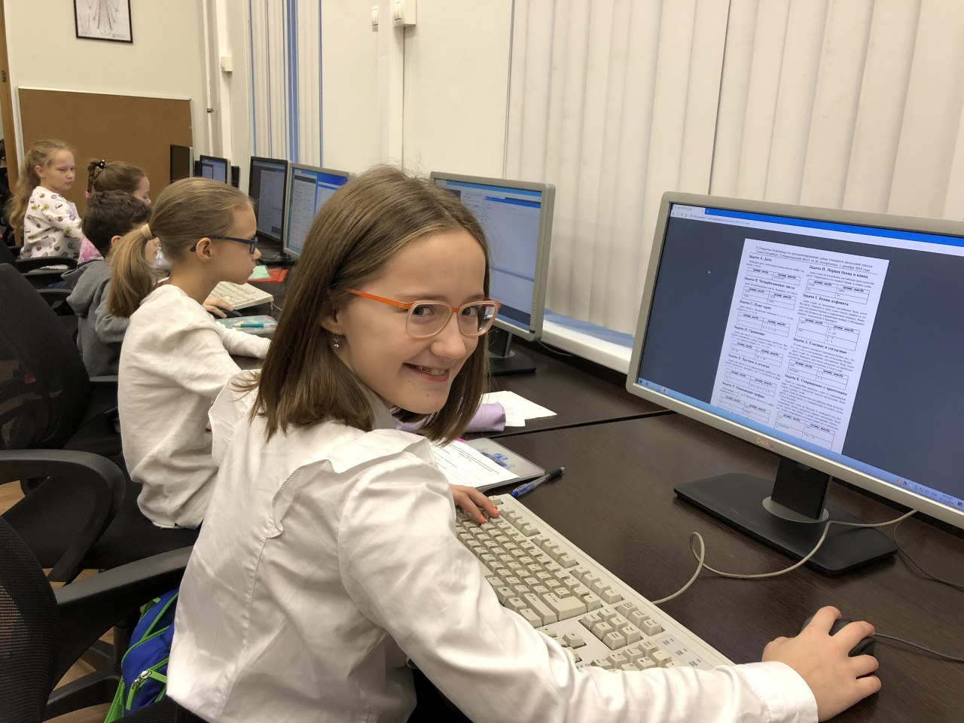

Открытая олимпиада по программированию среди учащихся начальной школы
Организаторы олимпиады:
Центр олимпиадного программирования "DL CLUB"
Санкт-Петербургский губернаторский физико-математический лицей №30
Группа Олимпиады
в Контакте vk.com/olimp_prog_spb
Наши учащиеся на олимпиаде
в Губернаторском ФМЛ №30 / 1-4 класс

Slide 6
Открытая олимпиада по программированию среди учащихся начальной школы
Примерные сроки проведения олимпиады:
Декабрь (первый отборочный тур, проходит в онлайн формате)
Март (второй отборочный тур , проходит в онлайн формате)
Апрель (заключительный тур , проходит очном формате)
Группа Олимпиады
в Контакте https://vk.com/olimp_prog_spb

Slide 7
Бесплатный проект обучения
В целях подготовки школьников к участию в Открытой олимпиаде по программированию среди учащихся начальной школы Центр олимпиадного программирования DL CLUB с 2020-2021 учебного года ежегодно реализует проект по бесплатному обучению программированию.

Slide 8


Курсы на платформе Stepik
Центр олимпиадного программирования DL CLUB 01.09.2022 открыл на российском образовательном портале Stepik курсы для обучения учащихся 1-6 класса на языках программирования Python и PascalABC.NET .

Slide 9
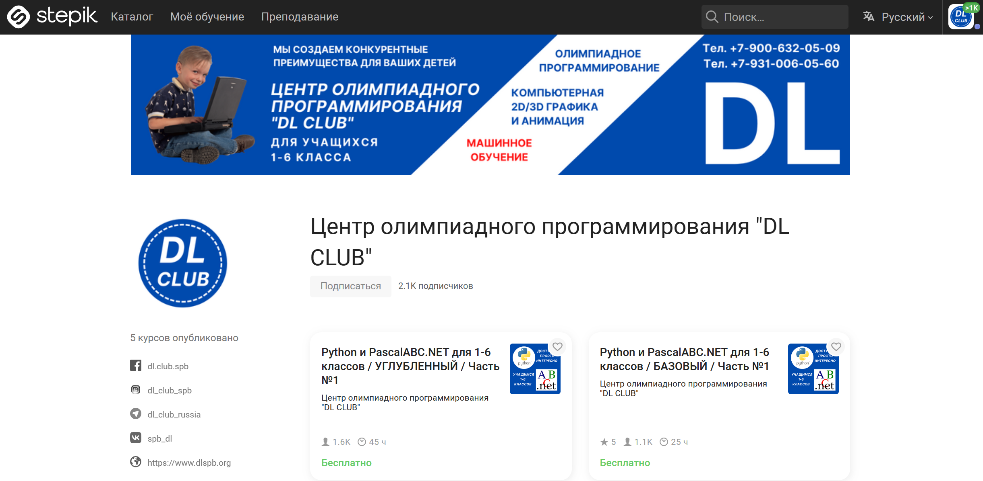
Курсы на платформе Stepik

Slide 10
Отличия курсов обучения
 | Python и PascalABC.NET для учащихся 1-6 классов. Часть №1. БАЗОВЫЙ | Python и PascalABC.NET для учащихся 1-6 классов. Часть №1. УГЛУБЛЕННЫЙ
Количество уроков (блок до 16 задач) | 125 | 268
Количество интерактивных тестов | 805 | 870
Количество задач на программирование | 528 | 2 154
Всего задач | 1 333 | 3 024
Сертификат об окончании курса | ДА | ДА
Стоимость обучения | бесплатно | бесплатно

Slide 11
Что мы будем изучать?
Часть 1 курса рассматривает следующие темы:
Арифметические операции
Работа с символами
Работа со строками
Длина строки
Позиции символов
Встроенные функции и процедуры

Slide 12
Что мы будем изучать?
Часть 2 курса рассматривает следующие темы:
Одномерные массивы
Двумерные массивы
Геометрия на плоскости
Алгоритмы на строках
Сортировки
Текстовые задачи и работа с файлами

Slide 13
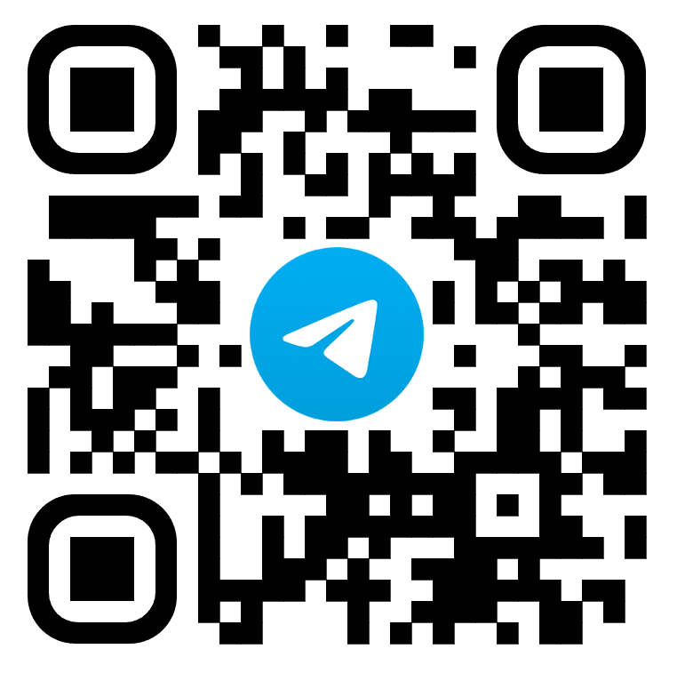
Алгоритм действий
Подключиться к каналу в Телеграм https://t.me/dl_club_russia
Подписаться на группу в Вконтакте
https://vk.com/spb_dl

Slide 14
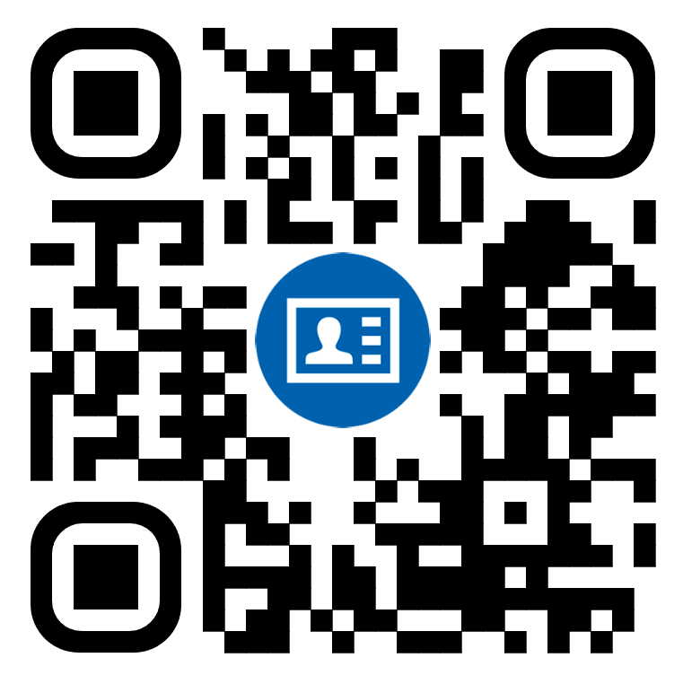

Алгоритм действий
Подписаться страницу DL CLUB и два курса на портале Stepik
6.1. https://stepik.org/course/104700
6.2. https://stepik.org/course/123885

Slide 15

Алгоритм действий
Слушать вебинары и заниматься
Получить Сертификат Stepik по окончании курсов
Закончить Часть 2 курса и побеждать на олимпиадах

Slide 16
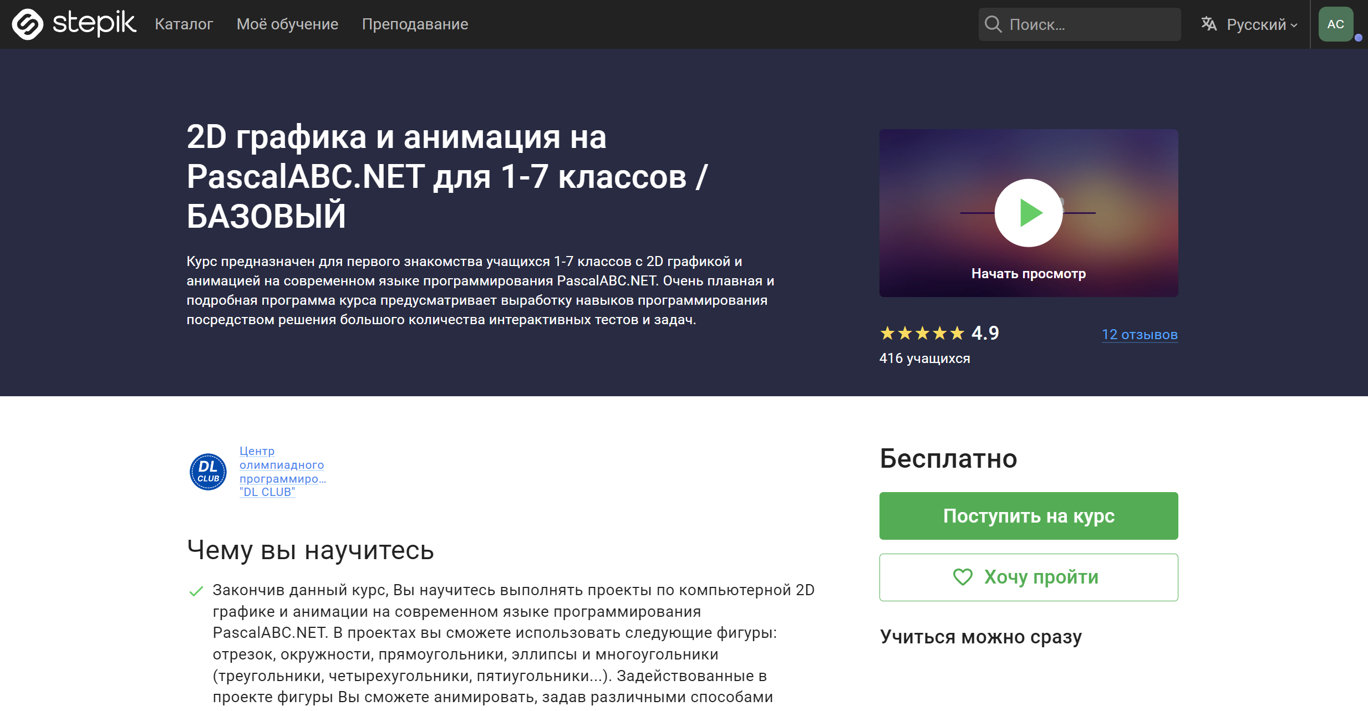
Курсы по графике на платформе Stepik

Slide 17
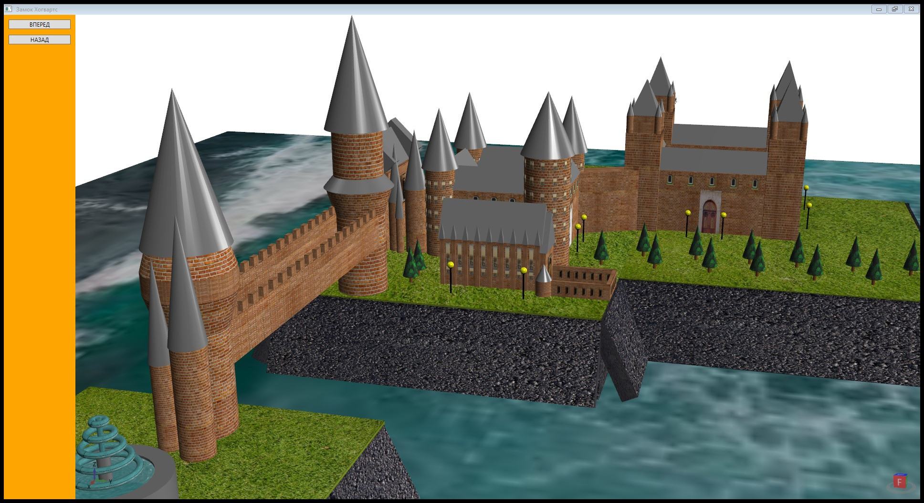
Работы по графике на PascalABC.NET наших учащихся
Работа «Хогвартс», Букарова Полина, 3 класс школа №548, Москва

Slide 18
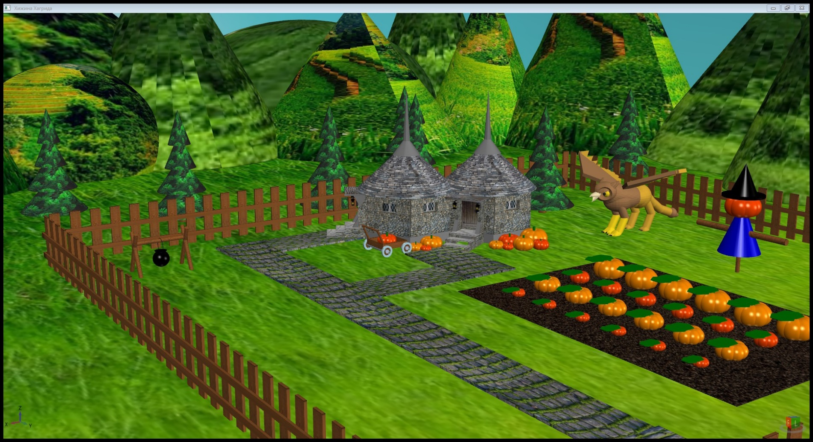
Работы по графике на PascalABC.NET наших учащихся
Работа «Хижина Хагрида», Букарова Полина, 3 класс школа №548, Москва

Slide 19
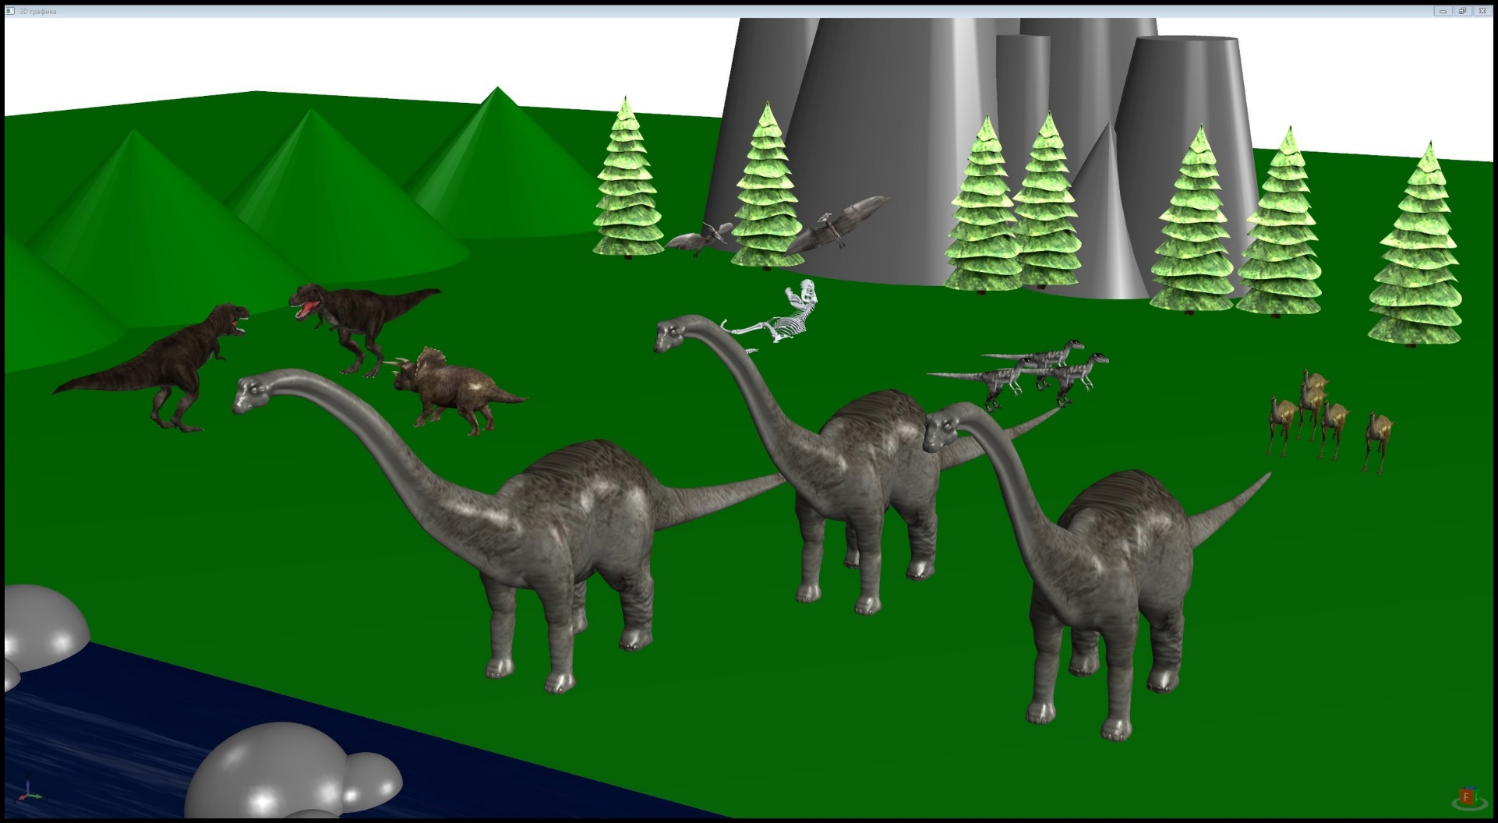
Работы по графике на PascalABC.NET наших учащихся
Работа «Парк динозавров», Бондаренко Кирилл, 4 класс школы №2097, Москва

Slide 20
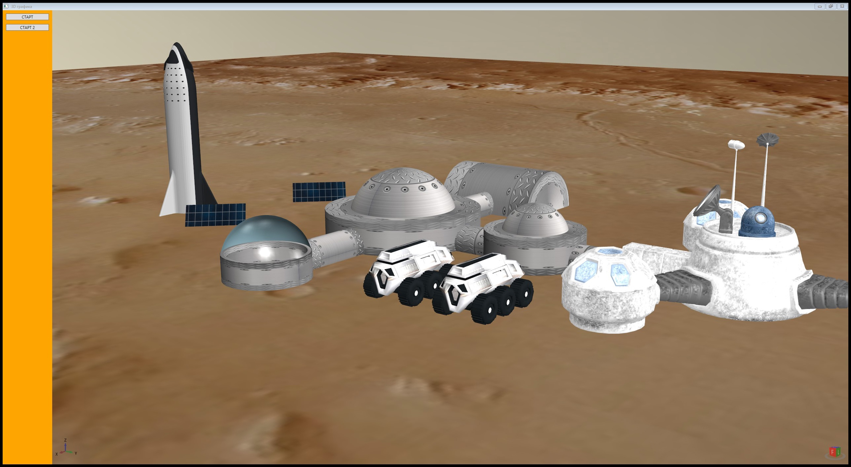
Работы по графике на PascalABC.NET наших учащихся
Работа «Космическая база на Марсе», Бондаренко Кирилл, 4 класс школы №2097, Москва

Slide 21
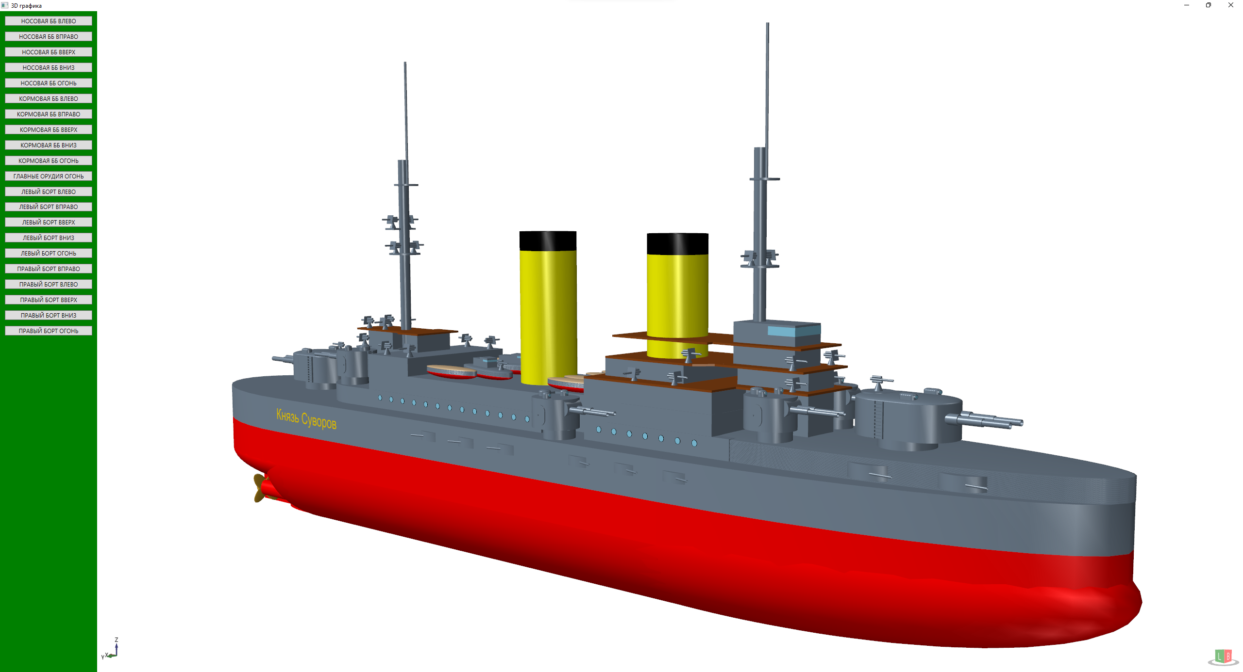
Работы по графике на PascalABC.NET наших учащихся
Работа «Линейный корабль «Князь Суворов», Телеш Игорь,
ЧОУ ЧШ ЦОДИВ,
Санкт-Петербург

Slide 22
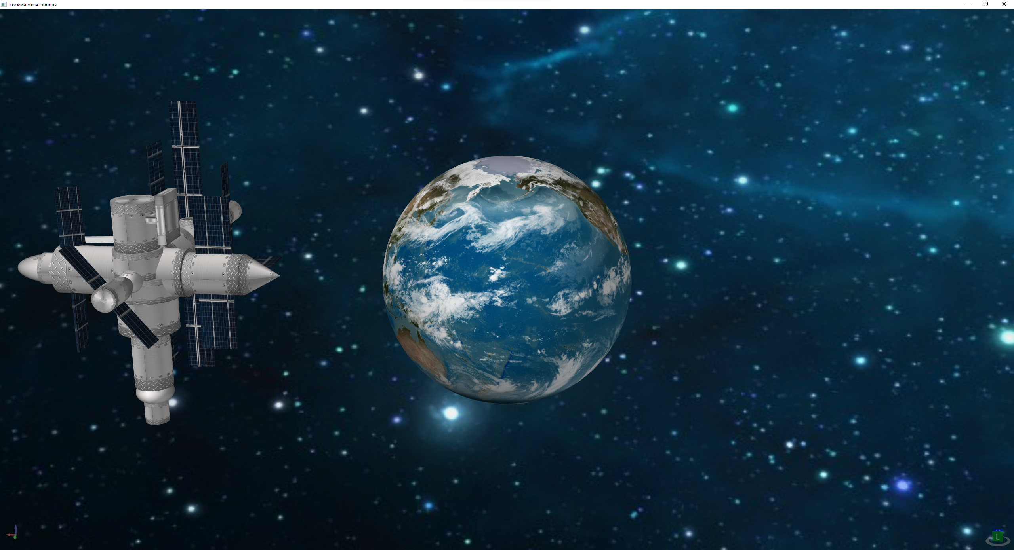
Работы по графике на PascalABC.NET наших учащихся
Работа «Космическая станция «Мир», Мартыненко Глеб,
3 класс школы №45, Санкт-Петербург

Slide 23
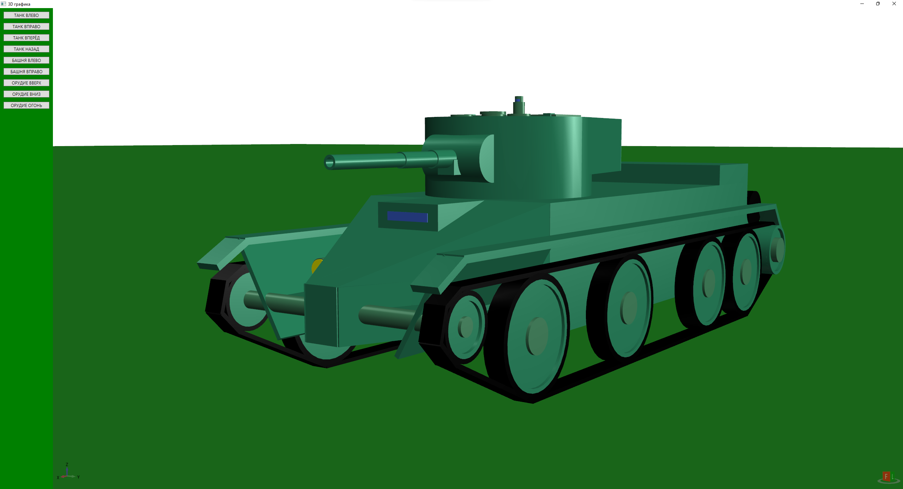
Работы по графике на PascalABC.NET наших учащихся
Работа «Танк БТ-5», Телеш Игорь,
ЧОУ ЧШ ЦОДИВ,
Санкт-Петербург

Slide 24
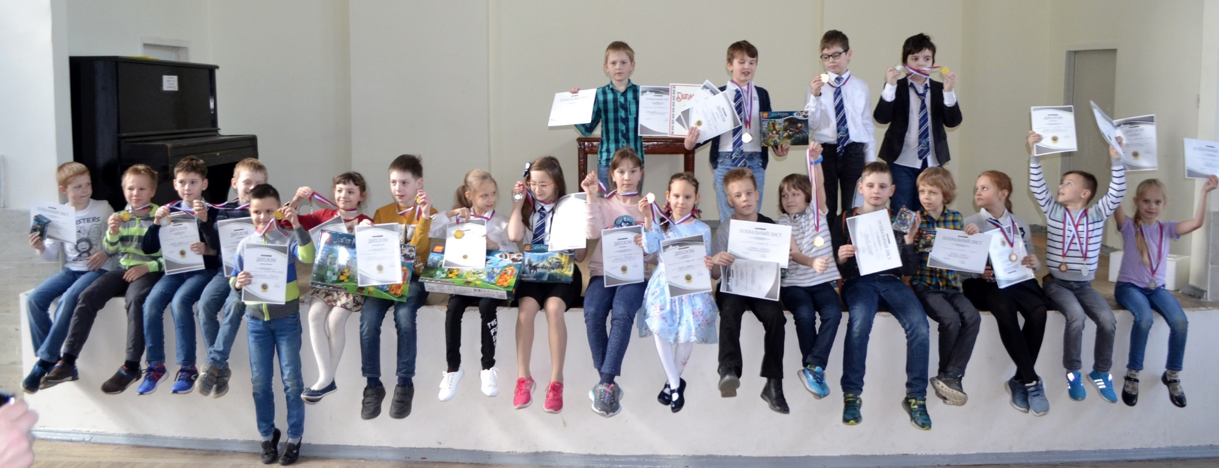
Наши звезды!
Мы очень рады Вашим победам!

Slide 25
Платные кружки DL CLUB
✅ Программа занятий охватывает практическую часть школьной программы по предмету информатика за 8-11 класс и включает в себя арифметику, работу с символами и строками, одномерные и двумерные массивы, различные виды сортировок, геометрию на плоскости и работу с файлами. Ребята, изучившие основы программирования, знакомятся с основными алгоритмами.
✅ Все учащиеся дополнительно к основному предмету «Олимпиадное программирование» могут БЕСПЛАТНО заниматься на курсах:
Компьютерная 2D/3D графика и анимация для начинающих
Компьютерная 2D/3D графика и анимация для продолжающих
Изучение второго языка Python для изучающих PascalABC.NET.

Slide 26
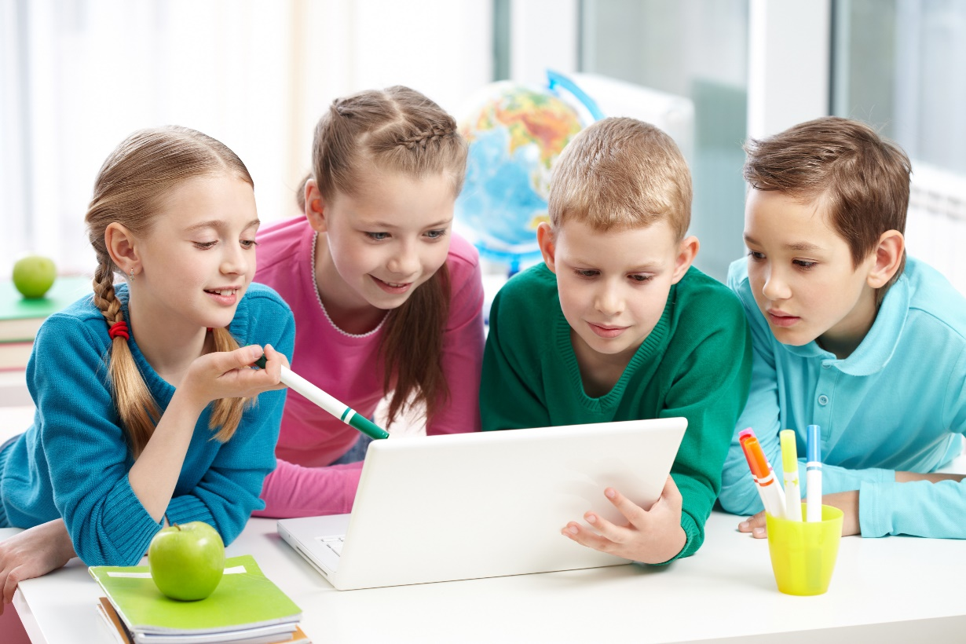
Спасибо за внимание!
Ждем всех на занятиях!

